Slide 1
Sesi 3 Form dan Event
By :
Ng Poi Wong, S.Kom., M.T.I.
Khristian Tanselmus, S.Kom., M.TI.

Slide 2
Form dan Event
Windows Forms Application
Form
Event
Multi Form

Slide 3
Windows Forms Application
Berbasis Visual
Memiliki GUI
Menggunakan Form sebagai fondasi aplikasi
Memanfaatkan sejumlah objek kontrol untuk berinteraksi dengan pengguna
Form dan objek kontrol memiliki properties
Pemrograman berbasis Event-Driven

Slide 4
Form
Merupakan fondasi dari Windows Forms Application.
Sebagai dasar untuk menempatkan sejumlah objek kontrol yang akan berinteraksi dengan pengguna.
Memiliki Properties untuk mengelola prilaku dari Form.

Slide 5
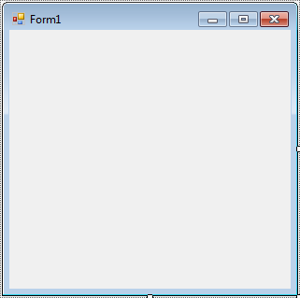
Form

Slide 6
Form
Form merupakan objek dimana memiliki sejumlah properties, yakni :
Properties | Keterangan
Name | Nama Form. Berlaku aturan pemberian nama variabel.
BackColor | Menset warna Form
BackgroundImage | Memasang gambar pada Form
ControlBox | Mengaktif/nonaktifkan control box pada Form
Font | Menset font pada Form
ForeColor | Menset warna tulisan pada Form saat ditempatkan objek teks
FormBorderStyle | Menset jenis/bentuk Form
Icon | Memasang gambar icon untuk Form

Slide 7
Form
Properties | Keterangan
IsMdiContainer | Mengaktif/nonaktifkan MDI Form
MaximizeBox | Mengaktif/nonaktifkan tombol maximize pada Form
MinimizeBox | Mengaktif/nonaktifkan tombol minimize pada Form
Opacity | Menset intensitas transparansi pada Form
ShowIcon | Mengaktif/nonaktifkan icon pada Form
ShowInTaskbar | Mengaktif/nonaktifkan shortcut status running dari Form pada jendela Windows
Size | Menset ukuran Form
StartPosition | Menset posisi awal dari Form saat dieksekusi
Text | Menset tulisan judul pada Form
WindowState | Menset bentuk tampilan Form saat dieksekusi

Slide 8
Form
Pada Windows Forms Application, terdapat 2 area kerja yakni :
View Designer
View Code
Area View Designer adalah area kerja untuk mendesain visual dari tampilan form yang diinginkan.
Area View Code adalah area kerja untuk kode program dari aplikasi.

Slide 9
Form
Pada Console Application, terdapat area program utama pada Program.cs, yakni void Main. Tanpa adanya program utama tersebut, maka aplikasi tidak dapat dieksekusi.
Pada Windows Forms Application, tetap memiliki void Main pada Program.cs, tetapi berfungsi untuk pengaturan Startup Form.
Startup Form adalah Form yang muncul pertama kali saat aplikasi dieksekusi.

Slide 10
Event
Setiap Form memiliki area View Code tersendiri.
Penulisan kode program pada Form adalah berbasis-Event (Event-Driven Programming).
Event-Driven Programming adalah jenis paradigma pemrograman yang berdasarkan pada apa event/aksi dari pengguna.
Setiap objek memiliki eventnya masing-masing, termasuk Form.

Slide 11
Event
Berikut adalah daftar Event yang umum digunakan pada Form dan objek kontrol lainnya :
Event | Keterangan
Load | Sesaat setelah program dieksekusi dan sebelum Form muncul ke layar
FormClosing | Saat Form sedang dalam proses tutup
FormClosed | Saat Form selesai ditutup
Click | Saat Form di klik
DoubleClick | Saat Form di double-klik
Enter | Saat Form mendapatkan fokus

Slide 12
Event
Event | Keterangan
Leave | Saat Form kehilangan fokus
MouseClick | Sama dengan event Click
MouseDoubleClick | Sama dengan event DoubleClick
MouseDown | Saat mouse sedang dalam kondisi di klik dan di tahan pada area Form
MouseUp | Saat mouse sedang dalam kondisi klik dilepas pada area Form
MouseEnter | Saat kursor mouse memasuki area Form
MouseLeave | Saat kursor mouse meninggalkan area Form
MouseMove | Saat kursor mouse sedang kondisi bergerak di area Form
Resize | Saat Form mengalami perubahan ukuran

Slide 13
Event
Event | Keterangan
BackColorChanged | Saat terjadi perubahan warna latar belakang
ForeColorChanged | Saat terjadi perubahan warna tulisan
FontChanged | Saat terjadi perubahan font
Scroll | Saat terjadi scroll
TextChanged | Saat terjadi perubahan tulisan
Validating | Saat proses validasi sedang terjadi
Validated | Saat proses validasi selesai dilakukan
VisibleChanged | Saat terjadi perubahan status kemunculan objek

Slide 14
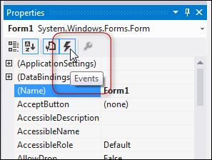
Event

Slide 15
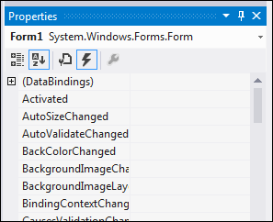
Event

Slide 16
Event
Tuliskan kode program berikut ke dalam event Load dari Form :
this.MinimizeBox = false;
this.MaximizeBox = false;
this.Width = 400;
this.Height = 250;
this.Text = "Ini Form Perdanaku";
this.FormBorderStyle = FormBorderStyle.Fixed3D;
Perhatikan apa yang terjadi pada Form saat di eksekusi

Slide 17
Event
Pindahkan kode program pada contoh sebelumnya ke dalam Constructor dari Form, sehingga tampilan View Code akan menjadi :
public Form1() {
InitializeComponent();
this.MinimizeBox = false;
this.MaximizeBox = false;
this.Width = 400;
this.Height = 250;
this.Text = "Ini Form Perdanaku";
this.FormBorderStyle = FormBorderStyle.Fixed3D;
}

Slide 18
Event
Tuliskan kode program berikut ke dalam event DoubleClick pada Form :
this.Text = "Saya di double-klik";
Tuliskan kode program berikut ke dalam event MouseDown pada Form :
this.Text = "Tombol mouse sedang di klik & tahan";
Tuliskan kode program berikut ke dalam event MouseUp pada Form :
this.Text = "Tombol mouse telah dilepas";

Slide 19
Event
Tuliskan kode program berikut ke dalam event MouseEnter pada Form :
this.Text = "Saya sedang berada di dalam area Form";
Tuliskan kode program berikut ke dalam event MouseLeave pada Form :
this.Text = "Saya telah meninggalkan area Form";
Lalu eksekusi programnya dan lakukan interaksi dengan mouse terhadap Form tersebut, lihat apa yang terjadi.

Slide 20
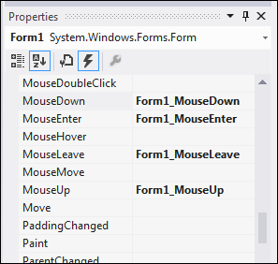
Event

Slide 21
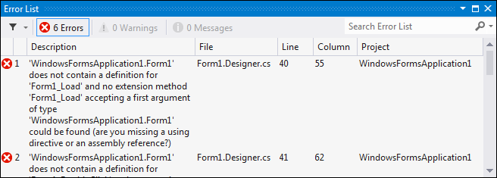
Event
Berikutnya, hapus semua EVENT pada contoh sebelumnya, kemudian eksekusi programnya, maka akan muncul error pada Error List berikut :

Slide 22
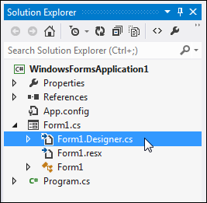
Event
Solusi : Masuk ke Solution Explorer, ekspansi Form1.cs, dan double-klik pilihan Form1.Designer.cs :

Slide 23
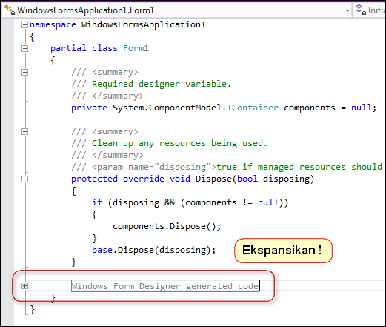
Event

Slide 24
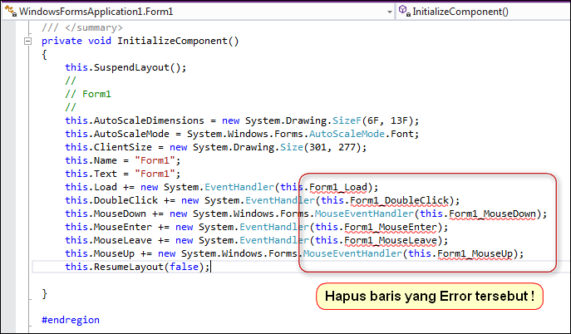
Event

Slide 25
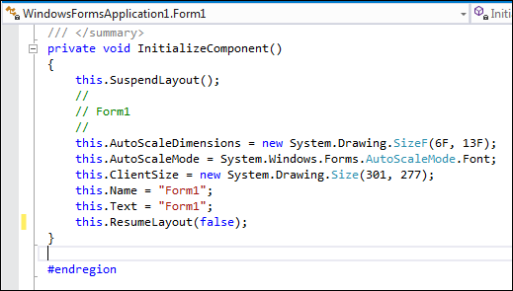
Event
Sehingga menjadi :
Lalu eksekusi kembali programnya, lihat hasilnya

Slide 26
Event
Form memiliki beberapa method yang umum digunakan, yakni :
Method | Keterangan
Show | Untuk menampilkan Form
Hide | Untuk menyembunyikan Form
Close | Untuk menutup Form
ShowDialog | Untuk menampilkan Form secara paksa
Dispose | Untuk menghapus Form dari memory

Slide 27
Multi Form
Di dalam 1 project dari Windows Forms Application dapat terdiri dari banyak Form.
Cara menambahkan Form baru adalah sama dengan menambahkan class baru pada Console Application.
Contoh : Tambahkan 2 Form baru dengan nama Form2 dan Form3.

Slide 28
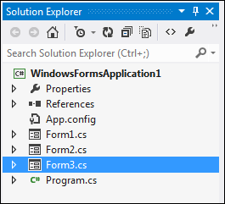
Multi Form
Kemudian eksekusi programnya, lihat Form mana yang muncul ?

Slide 29
Multi Form
Yang muncul adalah Form1, karena Form1 memiliki status sebagai Startup Form.
Jika untuk Form2 atau Form3 menjadi Startup Form, maka pengaturan dilakukan pada Program.cs

Slide 30
Multi Form
Edit kode baris berikut pada void Main pada Program.cs :
Application.Run(new Form1());
Menjadi :
Application.Run(new Form2());
Jika ingin Form2 menjadi Startup Form, atau menjadi :
Application.Run(new Form3());
Jika ingin Form3 menjadi Startup Form.

Slide 31
Multi Form
Bagaimana jika Form1 sebagai Startup Form, kemudian saat dieksekusi, Form1 akan memunculkan Form2 dan Form3 ?

Slide 32
Multi Form
Lengkapi kode program berikut di dalam kelas Form1 :
public partial class Form1 : Form {
Form2 frm2 = new Form2();
Form3 frm3 = new Form3();
public Form1() {
InitializeComponent();
frm2.Show();
frm3.Show();
}
}
Eksekusi programnya dan lihat hasilnya

Slide 33
Multi Form
Kemudian edit 2 baris berikut pada constructor Form1 :
frm2.Show();
frm3.Show();
Menjadi :
frm2.ShowDialog();
frm3.ShowDialog();
Eksekusi programnya dan lihat hasilnya

Slide 34
Multi Form
Pengolahan Multi Form akan dibahas kelanjutannya bersamaan dengan pengenalan Objek Kontrol

Slide 35
Tanya Jawab

